Slide 1
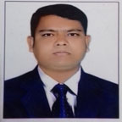
পরিচিতি
মোহাম্মদ শরীফ হোসেন মজুমদার
সহকারী শিক্ষক
বাতাইছড়ি উচ্চ বিদ্যালয়
বরুড়া, কুমিল্লা।

Slide 2
সবাইকে স্বাগতম
Notes:
শিক্ষক শিক্ষার্থীদের শুভেচ্ছা জানাবেন। আপনাদের নিজস্ব কলাকৌশল প্রয়োগ করে সুন্দর ভাবে ক্লাসটি উপস্থাপন করতে পারেন

Slide 3
পাঠ পরিচিতি
বিষয়ঃ তথ্য ও যোগাযোগ প্রযুক্তি
অষ্টম শ্রেণি
3য় অধ্যায়
পাঠ-১৭

Slide 4
আজকের পাঠ
কম্পিউটার ভাইরাস

Slide 5
এ পাঠ শেষে শিক্ষার্থীরা-
1। ভাইরাস কী বলতে পারবে।
২। ভাইরাসে আক্রান্ত কম্পিউটারের লক্ষণ চিহ্নিত করতে পারবে।
৩। কম্পিউটারে ভাইরাস কিভাবে ঢুকে তা বলতে পারবে।
৪। ভাইরাস/ম্যালওয়্যার থেকে নিষ্কৃতির উপায় ব্যাখ্যা করতে পারবে।

Slide 6
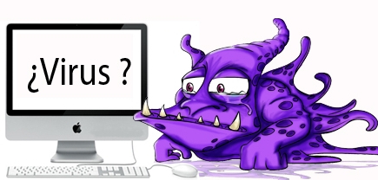
ভাইরাস কি?
VIRUS
Vital
Information
কম্পিউটার ভাইরাস এক ধরনের ক্ষতিকর প্রোগ্রাম যা ব্যহারকারীর অজান্তে কম্পিউটারে প্রবেশ করে।
Resource


Under
কম্পিউটার ভাইরাস নিজে নিজে বিস্তার লাভ করে।

কম্পিউটার ভাইরাস মানুষের তৈরি।
Seize

Slide 7
কম্পিউটার ভাইরাস এর প্রকারভেদ
কম্পিউটার ভাইরাস
অনিবাসী ভাইরাস/
Non-Resident Virus
নিবাসী ভাইরাস/
Resident Virus
Notes:
অনিবাসী ও নিবাসী ভাইরাসের কার্যপ্রক্রিয়া বর্ণনা করতে হবে।

Slide 8
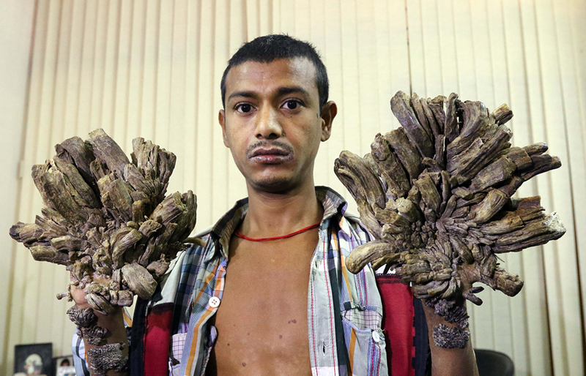
চল কিছু ছবি দেখি এবং সমস্যার কারণ চিহ্নিত করি
এই সমস্যাগুলো কেন হয়েছে?
তারা কি এখন স্বাভাবিক কাজ করতে সক্ষম?
- ভাইরাসের কারনে
- না
Notes:
প্রশ্ন জিজ্ঞাসা করার মাধ্যমে ভাইরাসে আক্রমন হয়ে যেমন ক্ষতি হয় তেমনি কম্পিউটারের কি কি ক্ষতি হয় সেই বিষয়গুলো শিক্ষার্থীদের বুঝাতে হবে যা পরবর্তী স্লাইডে দেখানো হয়েছে।

Slide 9
ভাইরাসে আক্রান্ত কম্পিউটারের লক্ষণসমূহ

কম্পিউটার এর গতি কমে যাওয়া।

কাজের সময় কম্পিউটার হ্যাং হয়ে যাওয়া।

কাজের সময় ঘন ঘন রিবুট হওয়া।

যে কোন প্রোগ্রাম চালু হতে স্বাভাবিকের চেয়ে বেশি সময় নেওয়া।

কম্পিউটার এর ফাইলগুলো এমন নাম ধারণ করবে যা পড়া যায়না।

Exe, Com, Bat ফাইল গুলো নষ্ট করে দেয়।

Slide 10
ভাইরাসে আক্রান্ত কম্পিউটারের লক্ষণসমূহ

ডেস্কটপে যেকোনো আইকনে ক্লিক করলে রেসপন্ড না করা।

কম্পিউটার স্লো হয়ে যাওয়া।

কম্পিউটার বার বার রিস্টার্ট নেওয়া

ইন্সটল করা অ্যান্টি-ভাইরাস কাজ না করা।

ব্রাউজারে বিভিন্ন পপ-আপ প্রদর্শন করা।

হঠাৎ করে ডেস্কটপ আইকন হারিয়ে ।

Slide 11
কম্পিউটারে ভাইরাস কিভাবে ঢুকে ?
ইন্টারনেটের মাধ্যমে
– যদি তুমি কম্পিউটারে ইন্টারনেট ব্যবহার কর, তাহলে অনলাইন অনেক সংক্রমিত (infected) ওয়েবসাইটের থেকে তোমার computer এ ভাইরাস ঢুকতে পারে। ৭০% লোকেদের কম্পিউটারে অ্যাডওয়্যার (adware) এবং malware, spyware ভাইরাস ইন্টারনেট থেকেই সিস্টেমে এসে পড়ে।
(USB) ডিভাইস থেকে
--আমরা অনেক সময় অনেক রকমের USB device যেমন, pen drive, Mamory Card, mobile, Extarnal Hard disk থেকে অনেক রকমের ফাইল নিজের কম্পিউটারে কপি করে রাখি। এবং, এই ফাইল গুলি কপি করার সময় আমাদের কম্পিউটারে অন্যদের কম্পিউটার থেকে ভাইরাস অনেক সহজে ঢুকে যায় এবং আমরা বুঝতেও পারিনা।
Email attachment থেকে
– আমাদের মেইল আইডি তে প্রতিদিন অনেক রকমের ইমেইল আসে। এবং, এই ইমেইল গুলিতে ফাইল এটাচমেন্ট (attachment) এর মাধ্যমে ভাইরাস ঢুকতে পারে।

Slide 12
কম্পিউটারকে ভাইরাসমুক্ত রাখার কৌশল
০১. যেকোন একটি এন্টিভাইরাস সফটওয়্যার কম্পিউটারে অবশ্যই ব্যবহার করবে।
০২. নিজের এন্টিভাইরাস সফটওয়্যার গুলি সবসময় up to date করে রাখবে।
০৩. ফ্রি সফটওয়্যার ডাউনলোড করার আগে ভালো করে যাচাই করবে।
০৪. যেকোনো ওয়েবসাইট থেকে ডাউনলোড করবেনা। কেবল বিশ্বাসী এবং ভরসা
যোগ্য ওয়েবসাইটে যাবে বা তাদের থেকে ফাইল ডাউনলোড করবে।
০৫. অন্যদের পেনড্রাইভ (pen drive), CD, hard drive বা যেকোনো USB Device থেকে
ফাইল কপি করার আগে যাচাই করে নিবে।
Notes:
মানবদেহের ভাইরাস থেকে পরিত্রাণের জন্য এন্টিবায়োটিক ব্যবহার করা হয়। সেহেতো কম্পিউটার ভাইরাস মুক্ত করার জন্য ও যে এন্টিভইরাস আছে সেদিকে শিক্ষার্থীদের ধাবিত করতে হবে।

Slide 13
কয়েকটি উল্লেখযোগ্য এন্টিভাইরাস সফটওয়্যারের -

Slide 14
কয়েকটি উল্লেখযোগ্য এন্টিভাইরাস সফটওয়্যারের -

Slide 15
মূল্যায়ণ
১। নিচের কোনটি এন্টিভাইরাস নয়?
ক এভিজি
খ নরটন
গ আভিরা
ঘ ক্রিপার
উত্তর
ঘ
২। কম্পিউটার ভাইরাস কত প্রকার?
ক 2প্রকার
খ 3 প্রকার
গ 4 প্রকর
ঘ কোনটিই নয়
উত্তর
ক
৩। কম্পিউটার ভাইরাসমুক্ত করতে নিচের কোনটি ব্যবহার করব?
ক এন্টিবায়োটিক
খ
খ এন্টিভাইরাস
গ কাপড় দিয়ে ডেকে রাখব
ঘ উপরের সবগুলোই
উত্তর

Slide 16
১। পাঁচটি কম্পিউটার ভাইরাস এর নাম লিখ?
২। কম্পিউটার ভাইরাস থেকে মুক্ত থাকার উপায় কি?
৩। ভাইরাসে আক্রান্ত কম্পিউটারের লক্ষণসমূহ লিখ।

Slide 17
ক্লাসটি মনযোগ সহকারে উপভোগ করার জন্য সকলকে ধন্যবাদ।

